Slide 1

Tabiiy fanlar
2-sinf

Slide 2
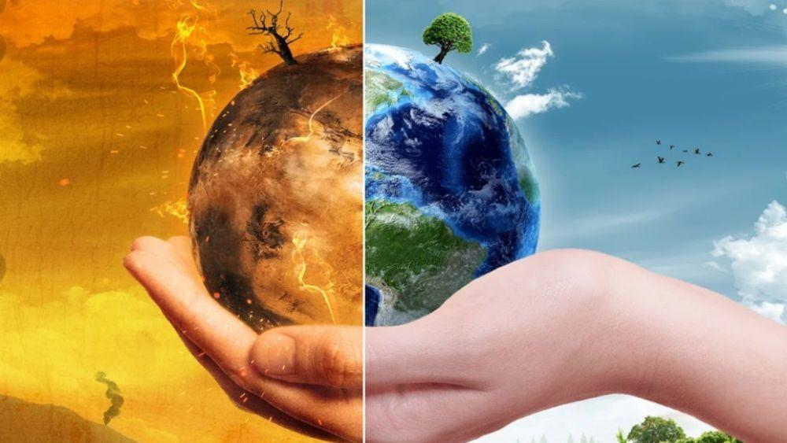
INSONNING TABIIY
BOYLIKLARGA TA’SIRI

Slide 3
Inson tabiatga qanday ta’sir ko‘rsatadi?
Insonlar ekin ekadilar, binolar quradilar, mevali bog‘lar bunyod etadilar.
Shu bilan birga, daraxtzorlarni kesib, ekinzorlarga aylantiradilar.

Slide 4
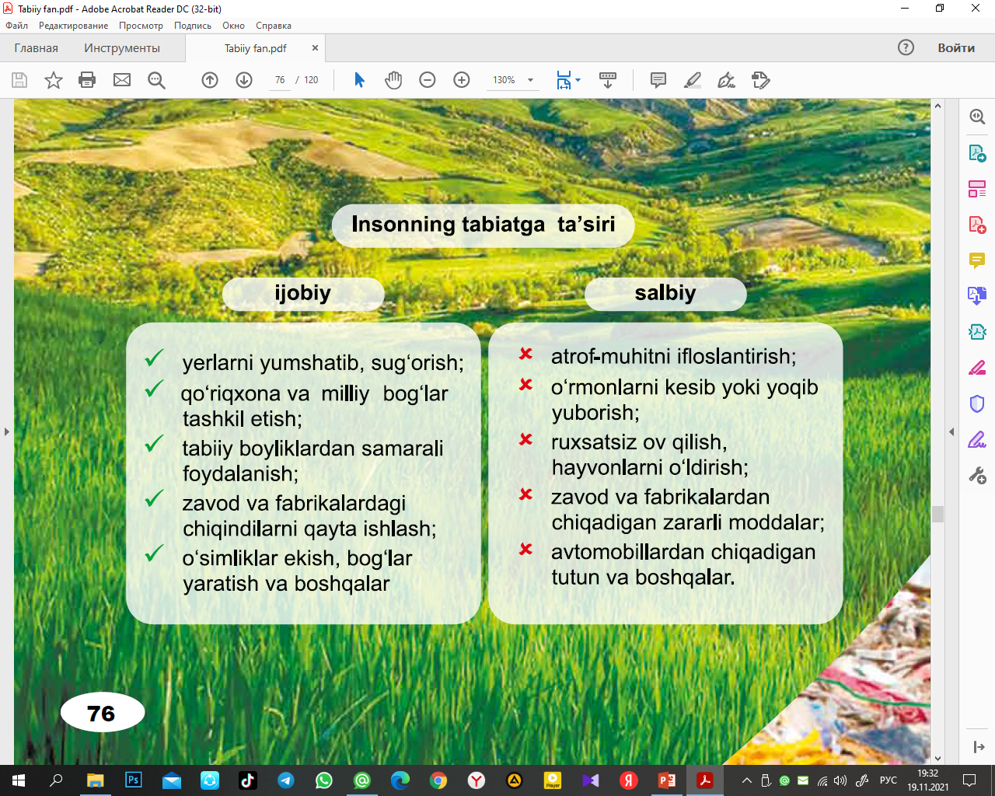

Slide 5

Insonning tabiatga salbiy ta’siri havonini floslanishiga, o‘simlik va hayvonlarning qirilib etishiga sabab bo‘ladi.
Tabiatga salbiy ta’sirni kamaytirish uchun nima qilish kerak?
Yelim idishlar va polietilen paketlar tabiatga qanday ta’sir ko‘rsatadi?

Slide 6
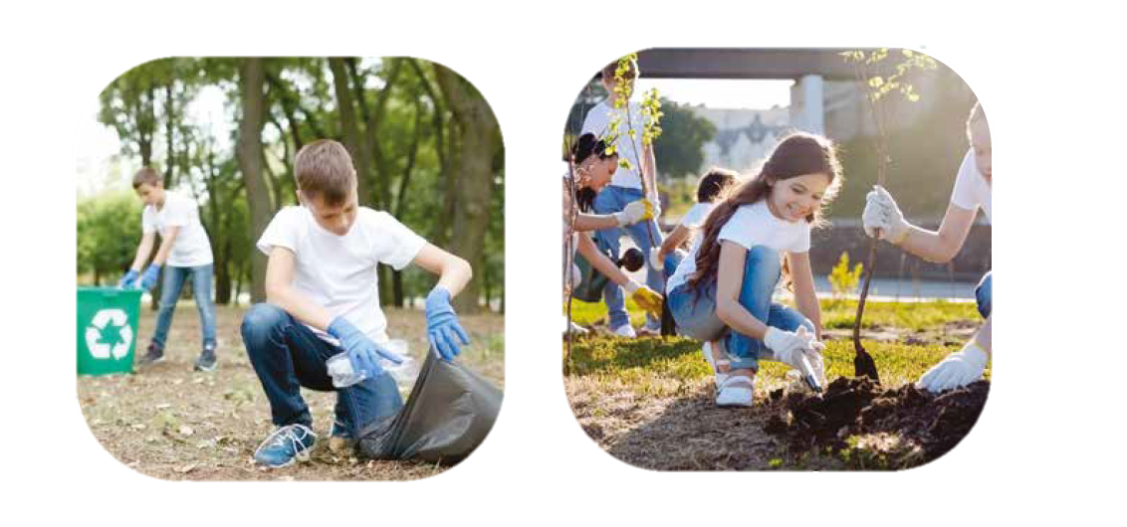
Insonning tabiatga salbiy ta’siri qanday oqibatlarga olib keladi?

Slide 7
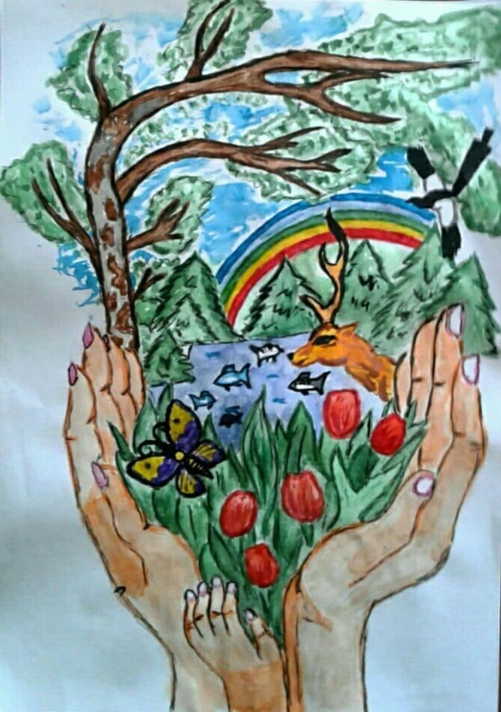
Tabiatni asrash har birimizning insoniy burchimizdir!

Slide 8
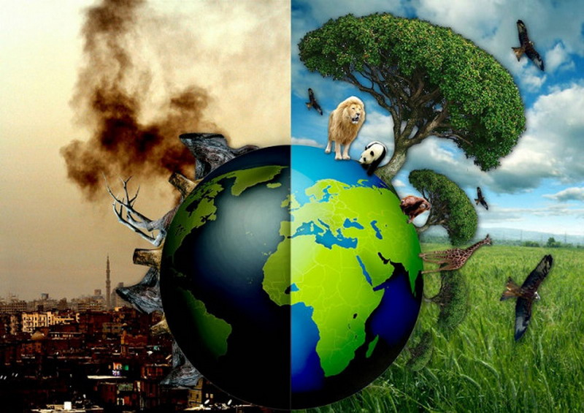
E’tiboringiz uchun
rahmat!

